Slide 1
«Вертоград освобожденный»
Выставка посвящена участнику специальной военной операции, симферопольцу А.А. Браилову

Slide 2
Президент России Владимир Путин 24 февраля 2022 года выступил с обращением к нации, в котором объявил о начале специальной военной операции в Донбассе. Целью спецоперации является демилитаризация и денацификация Украины, а также защита людей, подвергающихся издевательствам и геноциду, сообщил глава государства. По мере расширения НАТО на восток, ситуация для нашей страны стала опасна. НАТО подходит к границам России. Также президент отметил, что Россия не может чувствовать себя в безопасности, когда НАТО подходит к российским границам.
После объявления частичной мобилизации много добровольцев пошли на военную операцию, среди них и симферополец Андрей Браилов. Он пошёл в военкомат и записался в добровольцы, чтобы не допустить нападения на наш Крым, на страну, посчитал, что это его мужской долг. Подразделение, в котором служил Андрей Браилов в период нахождения в зоне военной операции с сентября 2022 года по апрель 2023 года охраняло рубежи вновь присоединенных территорий в Херсонской области в устье Днепра. Военная специальность – стрелок.
Во время несения службы не забывал о своем увлечении искусством, в его дневнике есть зарисовки местности, в которой находилось их военное соединение, красивые пейзажи.
В экспозиции выставки представлены предметы обмундирования, которые выдаются бойцам СВО, дневник Андрея Браилова, письма детей из детского лагеря «Артек» участникам СВО, которые очень поддерживали его в трудную минуту.

Slide 3
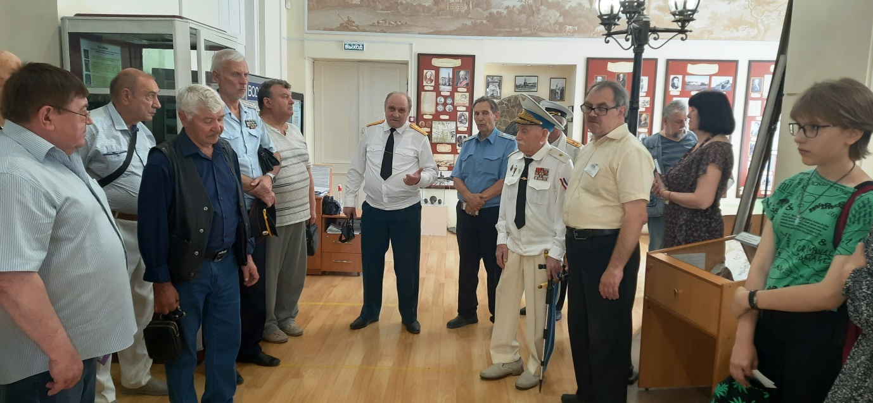
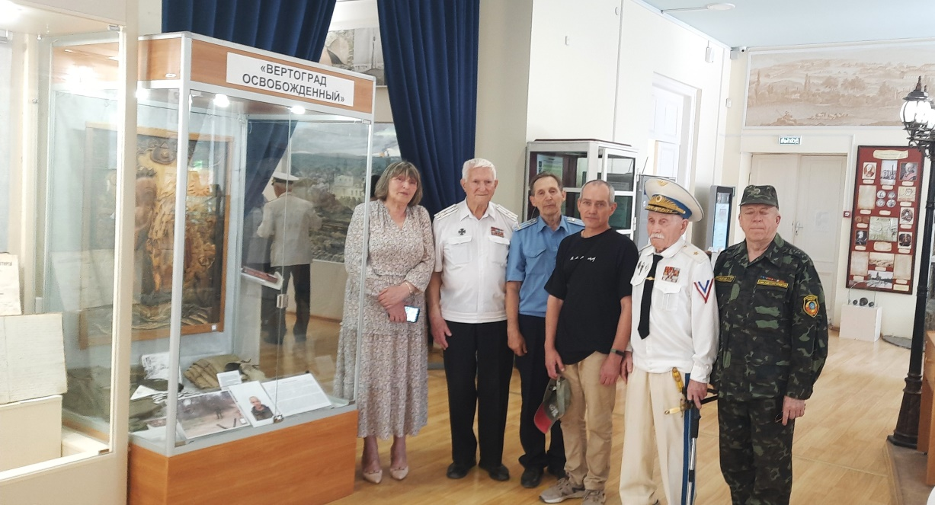
22 июня – открытие выставки «Вертоград освобожденный» в Музее истории города Симферополя

Slide 4
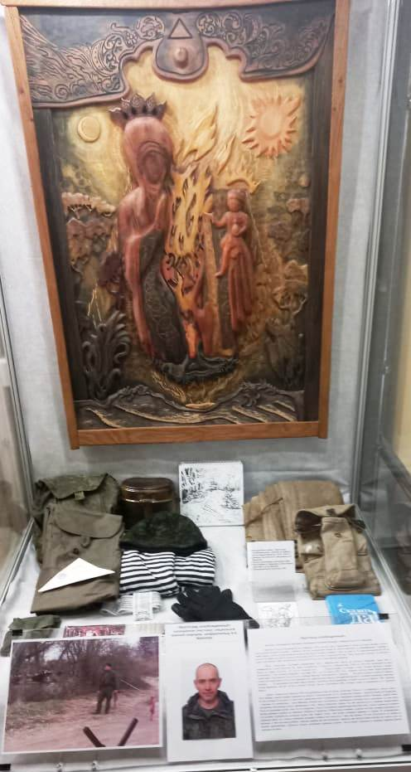
Общий вид выставки

Slide 5
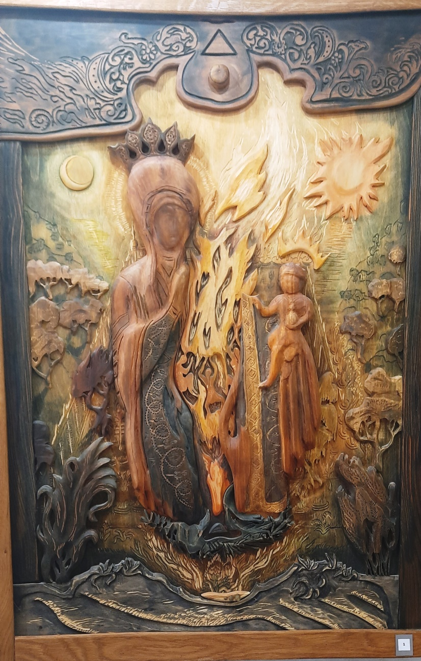
А. Браилов
Декоративное панно
«Вертоград освобождённый»
Резьба по дереву из крымских пород.
2018 – 2022 гг.

Slide 6
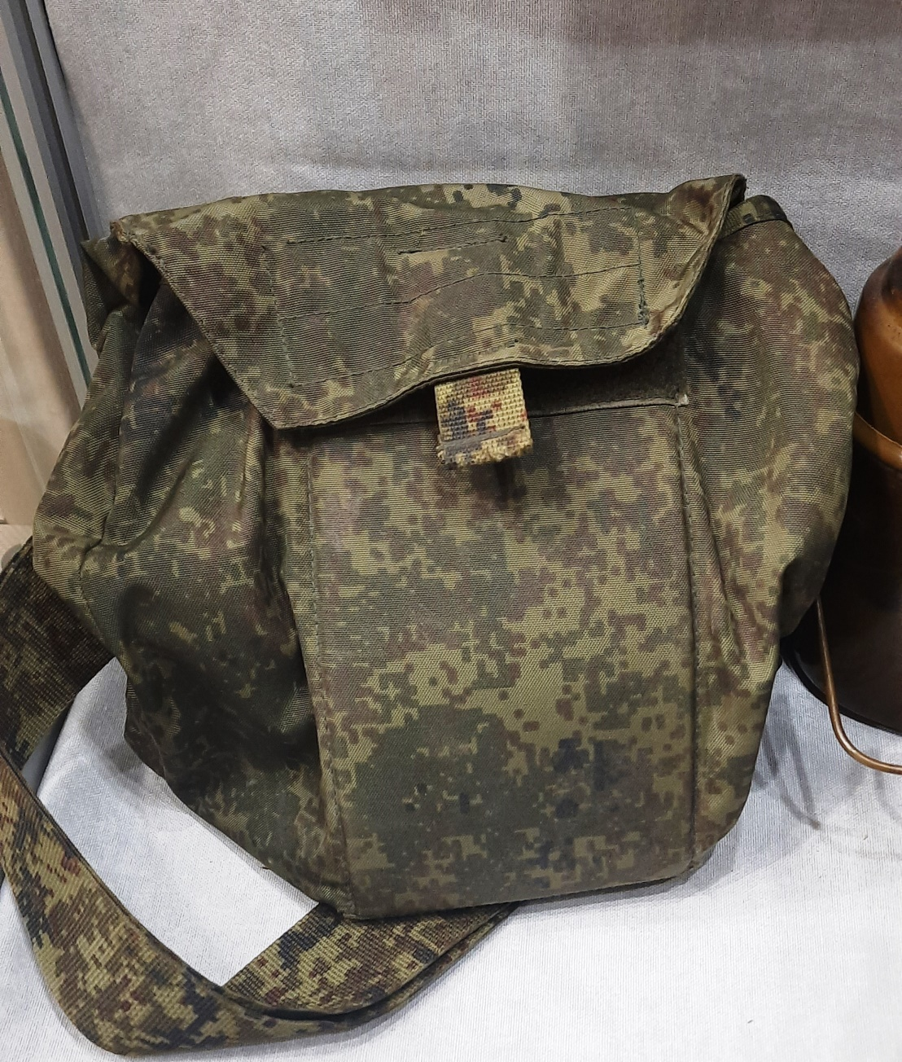
Сумка вещевая

Slide 7
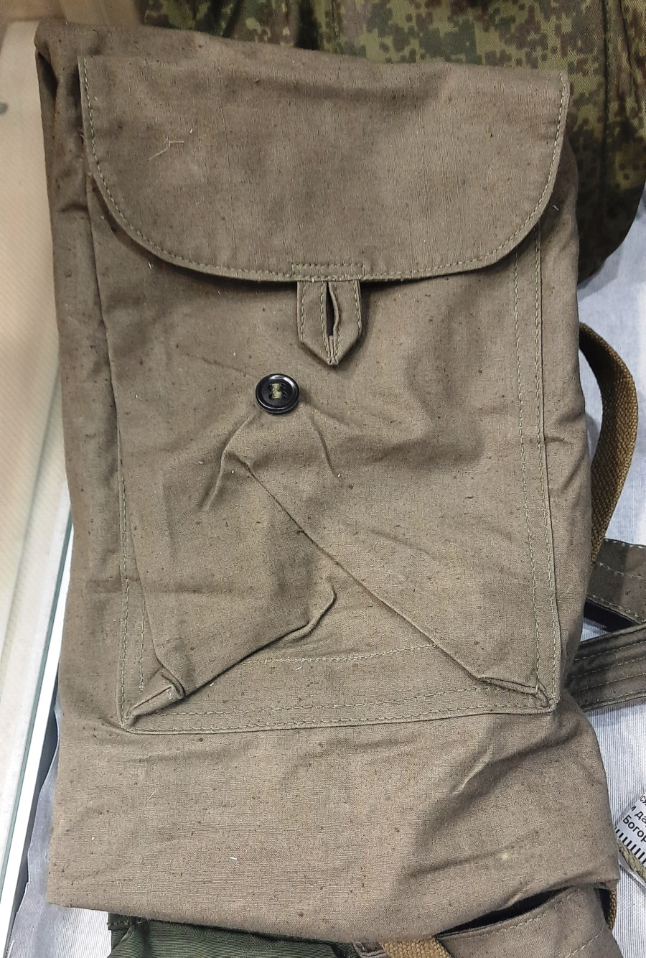
Вещевой мешок

Slide 8
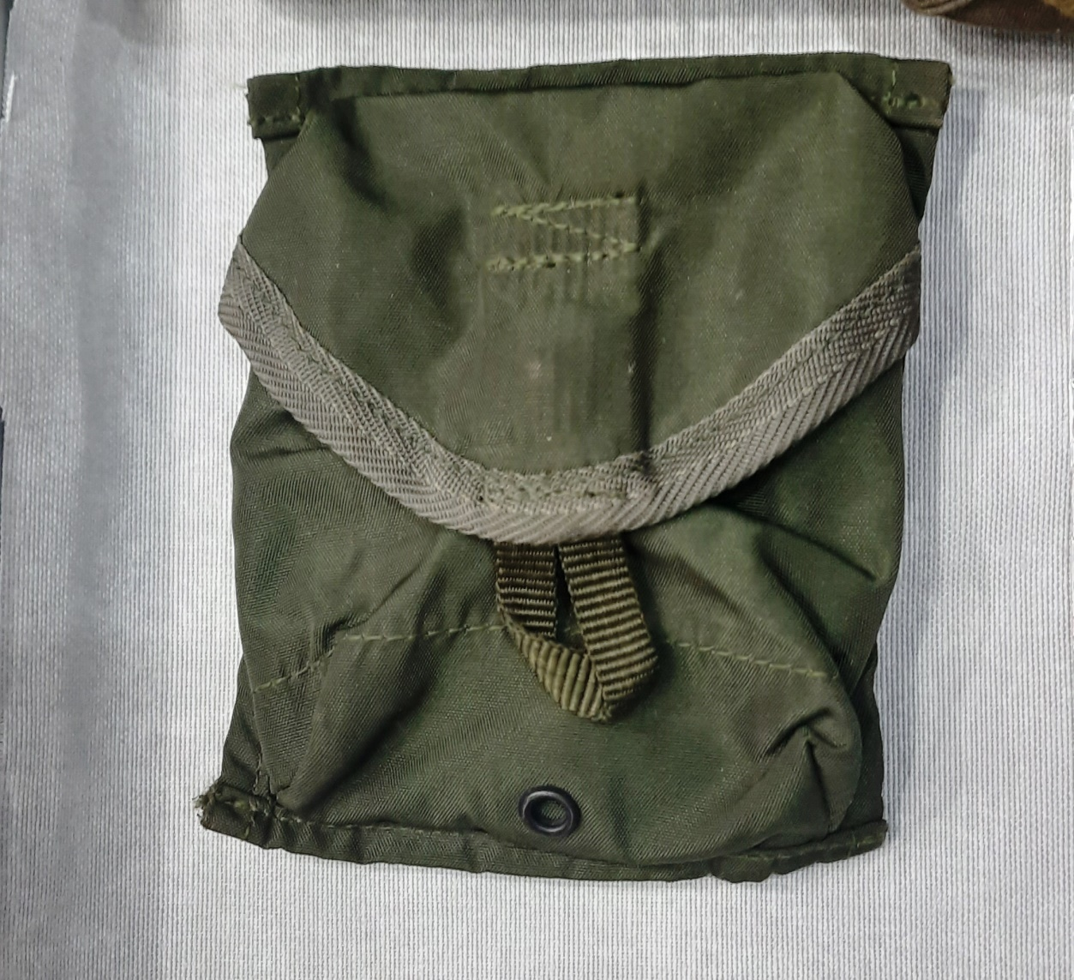
Пенал для автомата

Slide 9
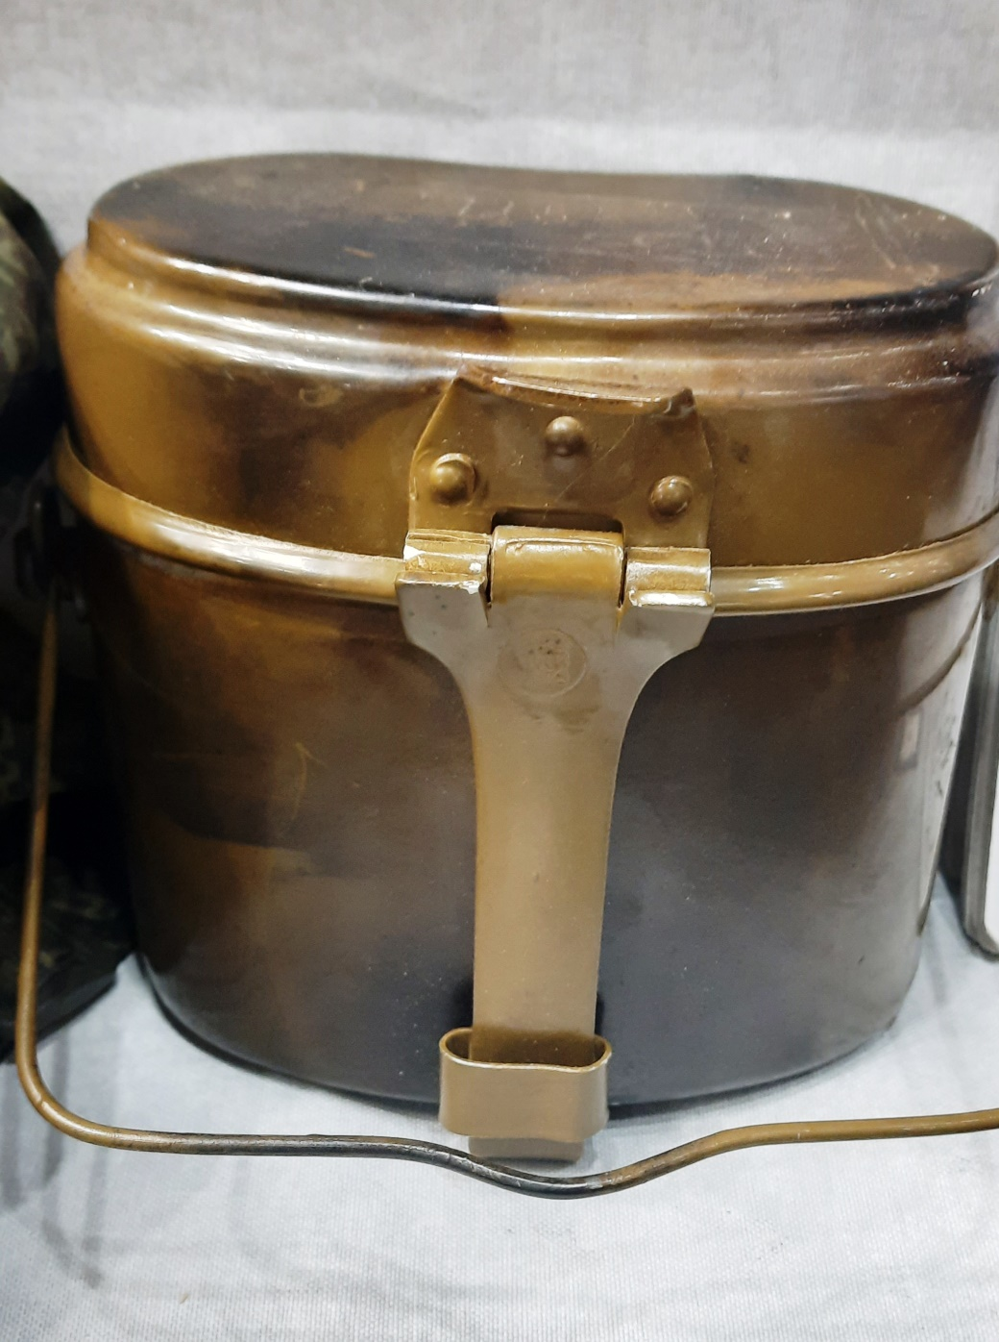
Котелок

Slide 10
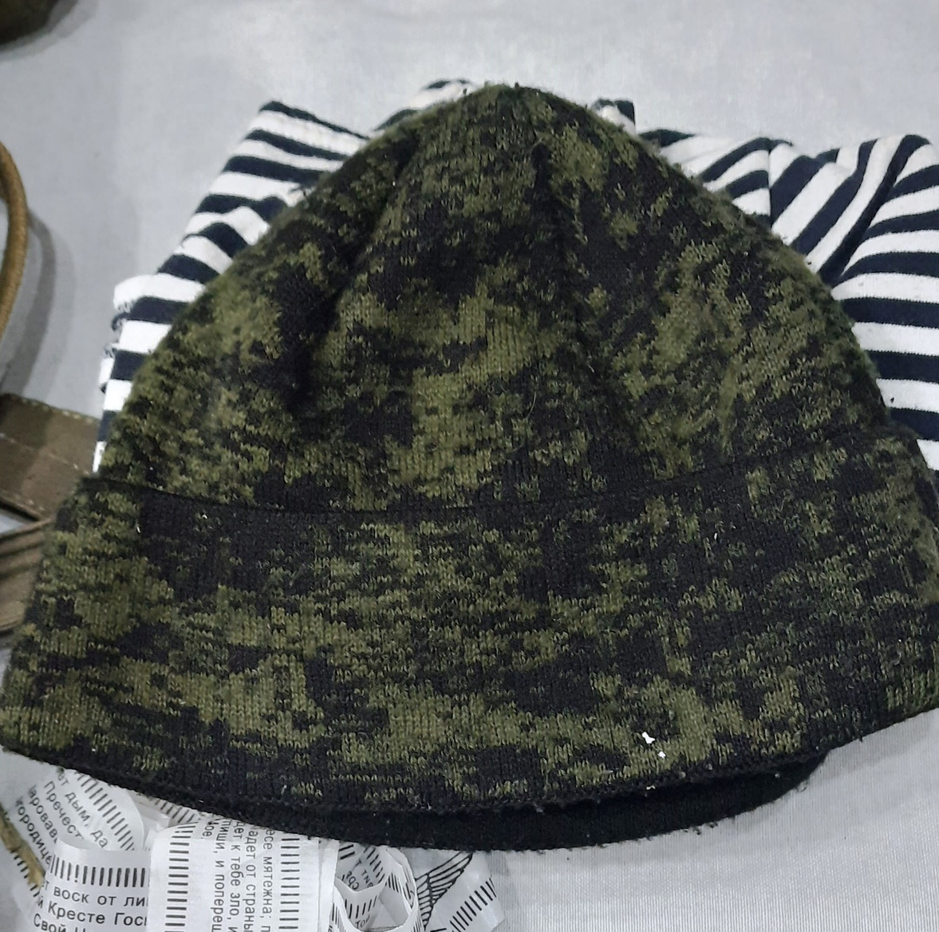
Шапка

Slide 11
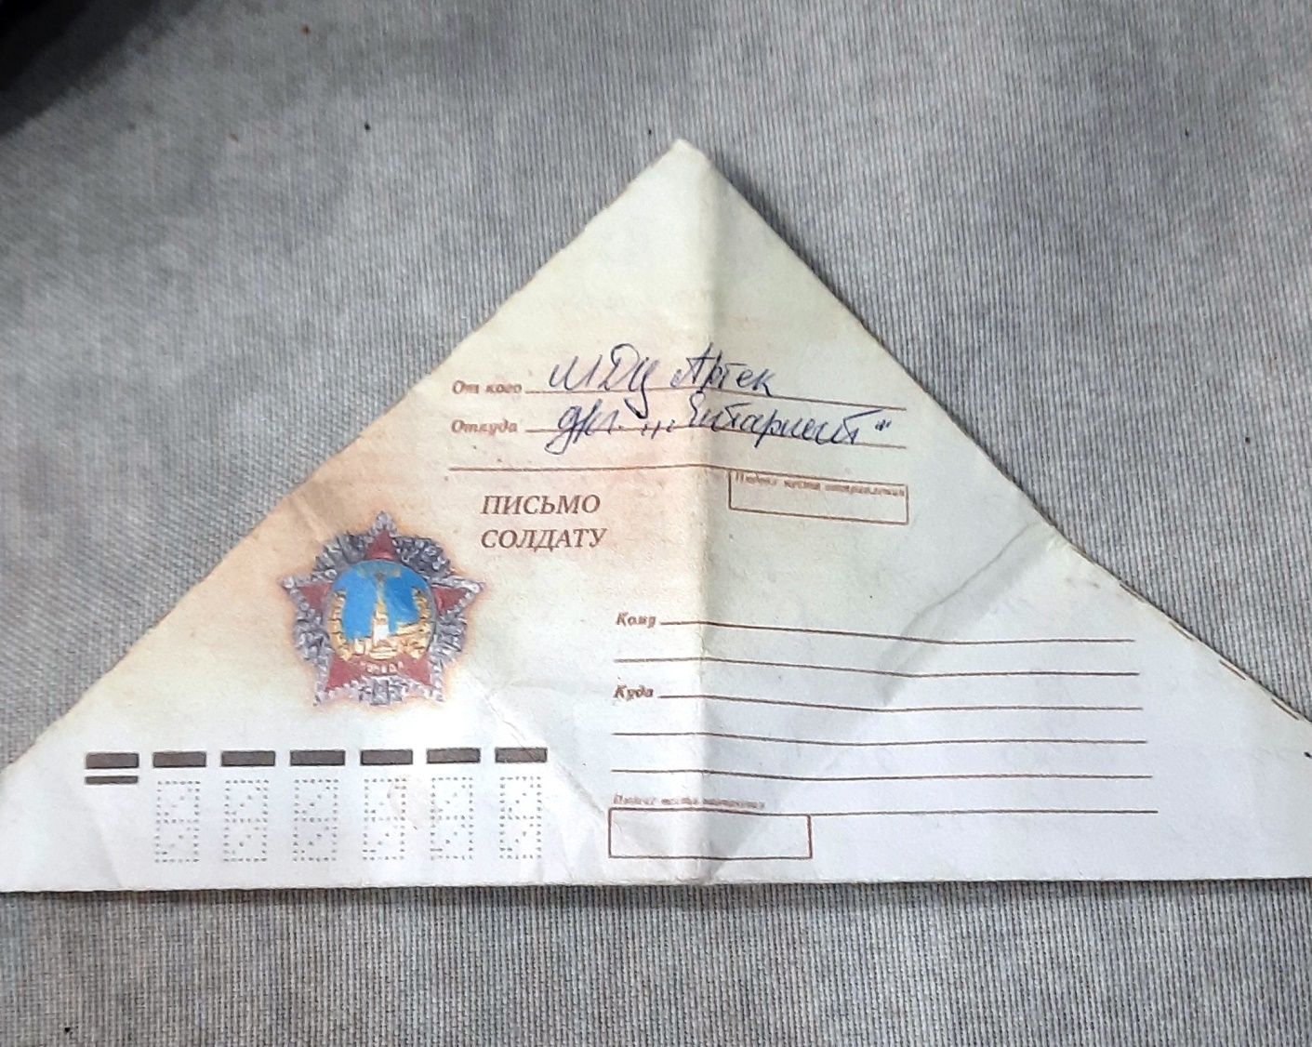
Письмо артековцев участникам СВО

Slide 12
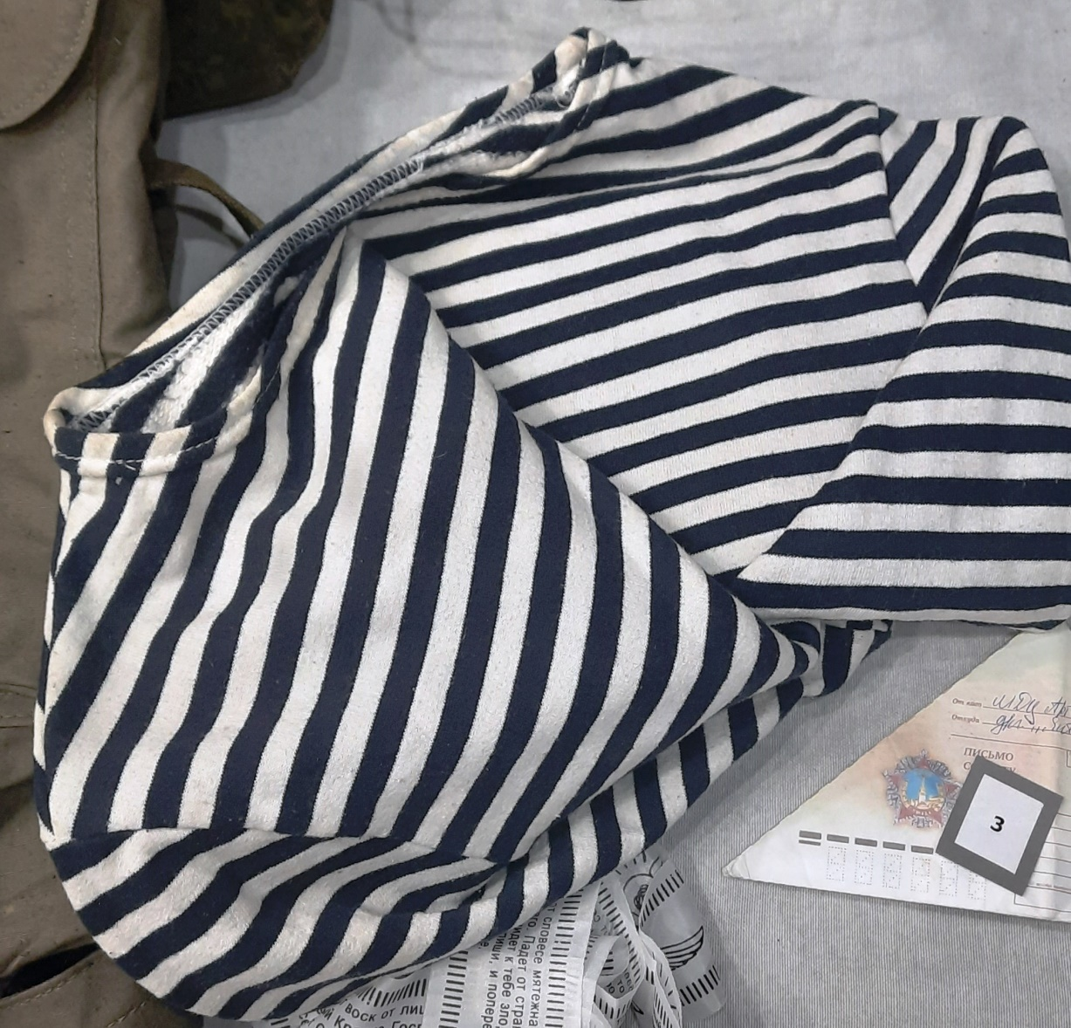
Тельняшка для разведки

Slide 13
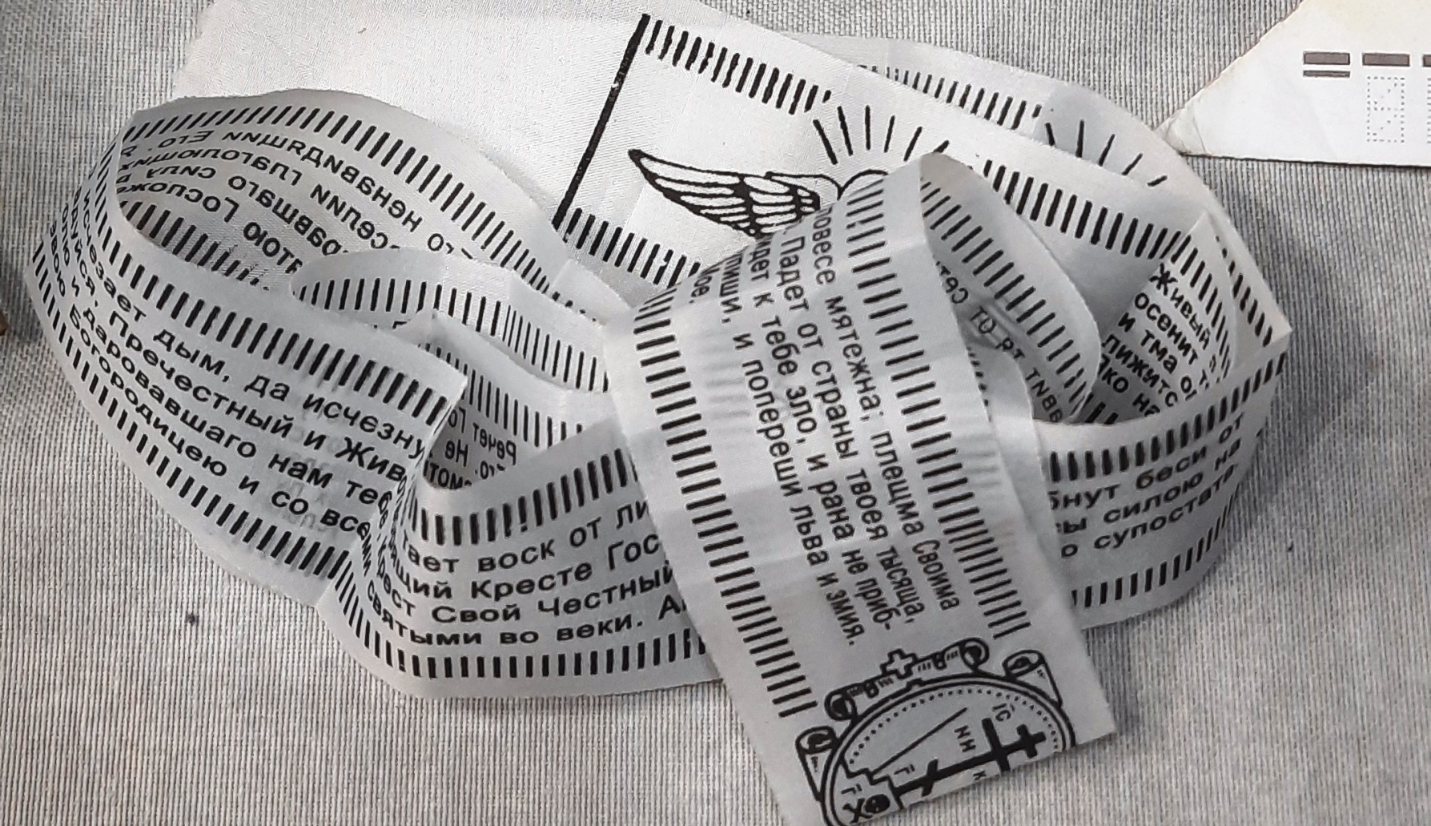
Лента-оберег с крестом

Slide 14
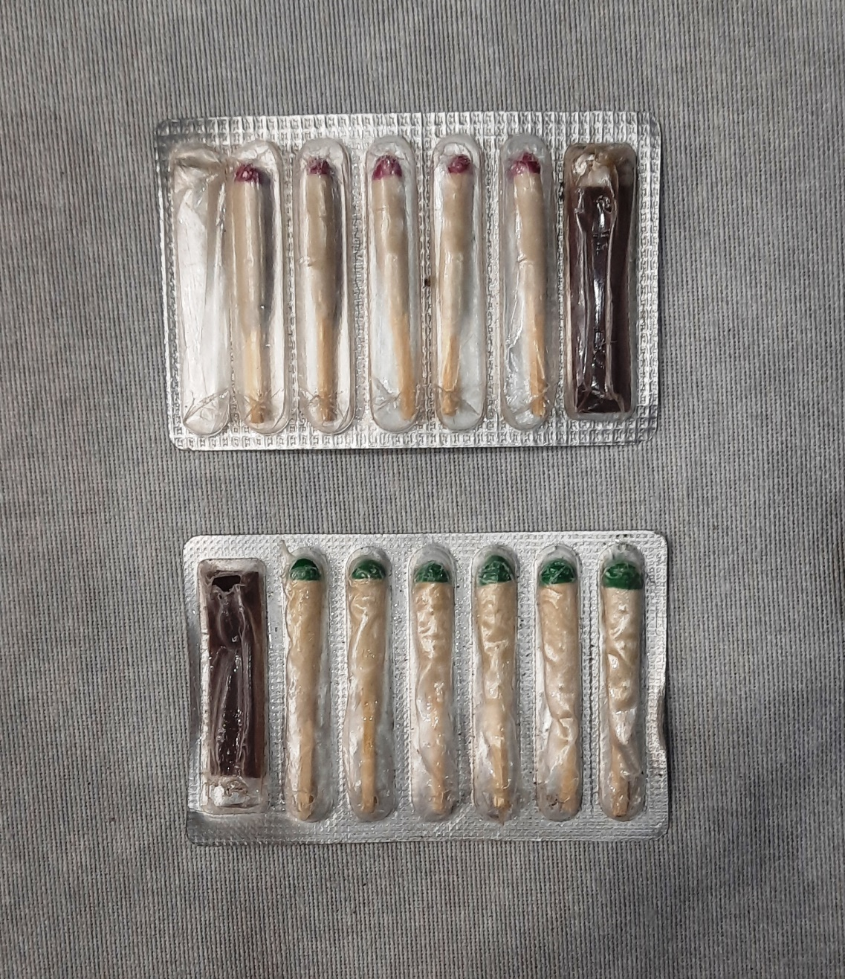
Спички из сухого пайка непромокаемые

Slide 15
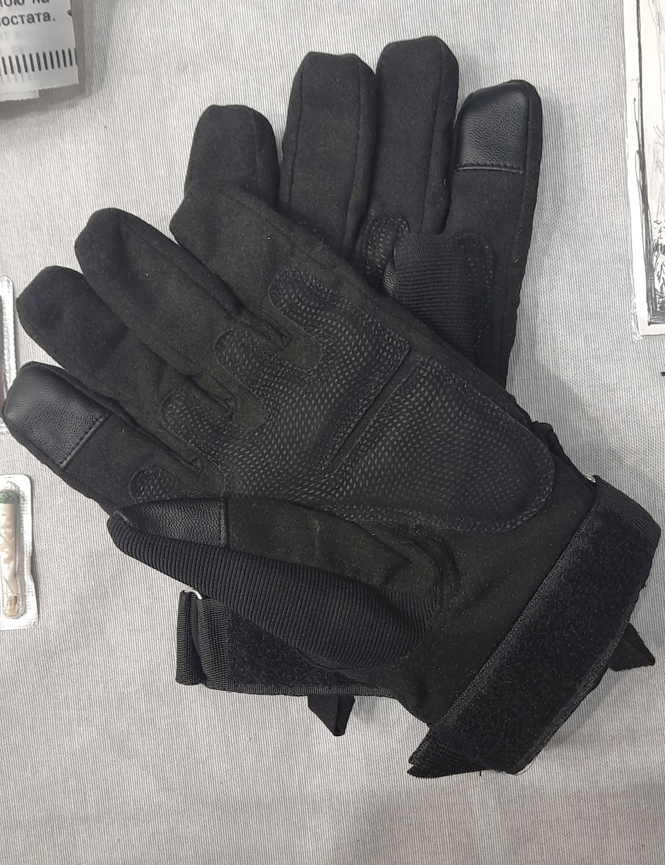
Тактические перчатки

Slide 16
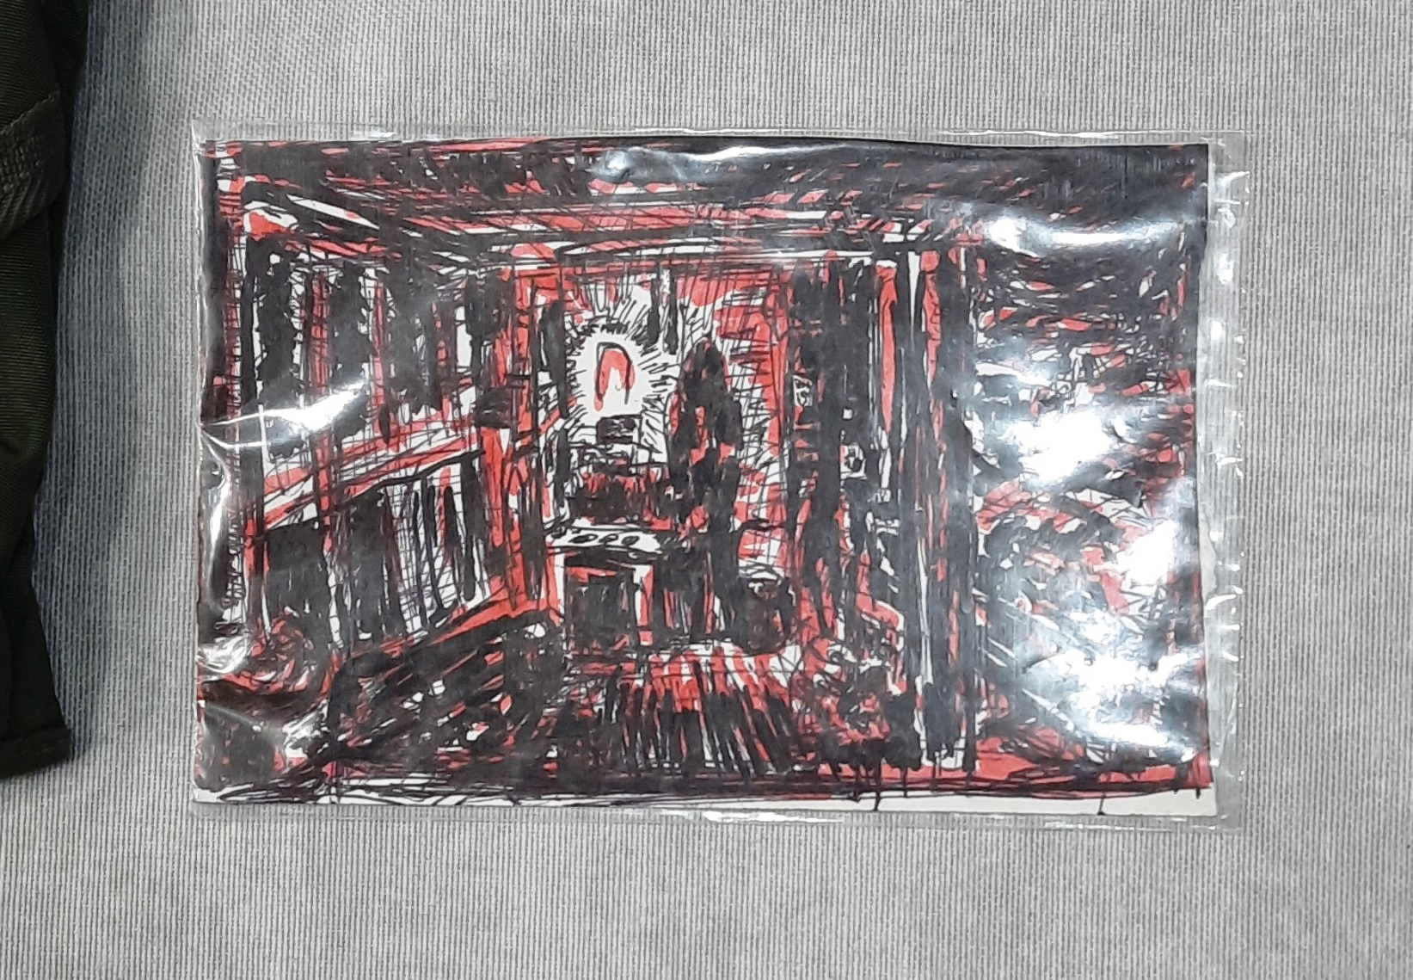
Рисунок из блокнота А. Браилова «В блиндаже»
(Блиндаж перед передислокацией)

Slide 17
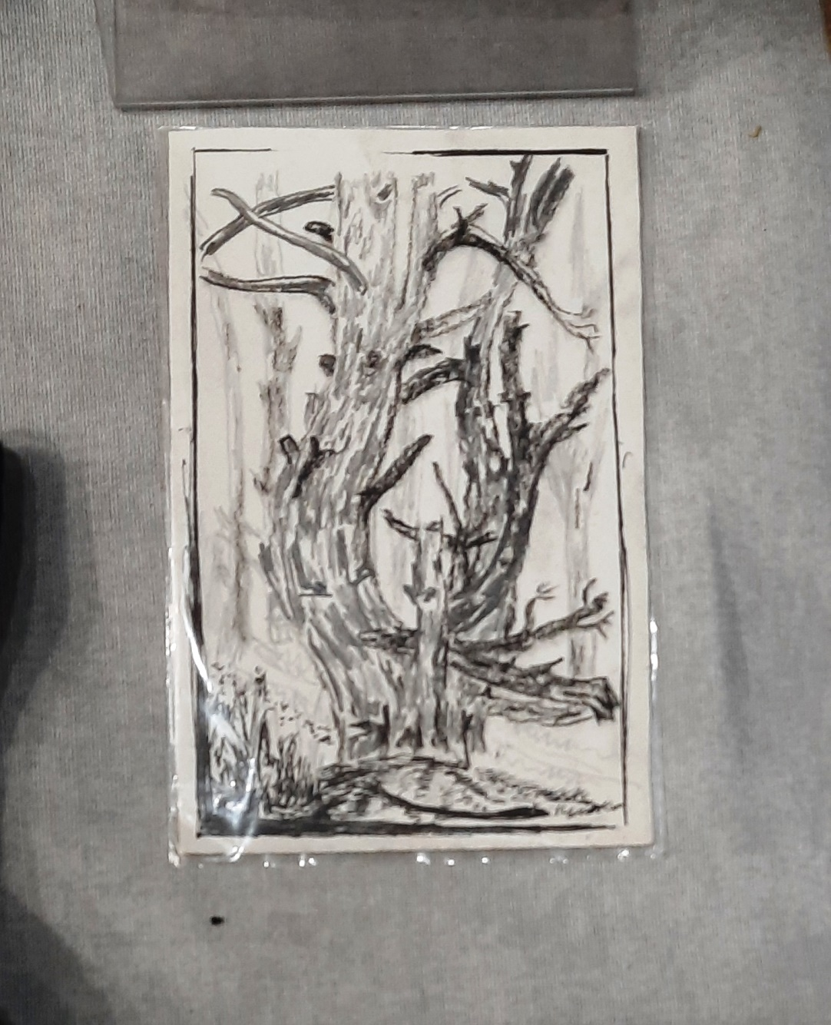
Рисунок из блокнота
А. Браилова «Возле лагеря»
(Новое место в лесу)

Slide 18
В. Франкл
«Сказать жизни Да!»
Книга, которую читал
А. Браилов в зоне СВО

Slide 19
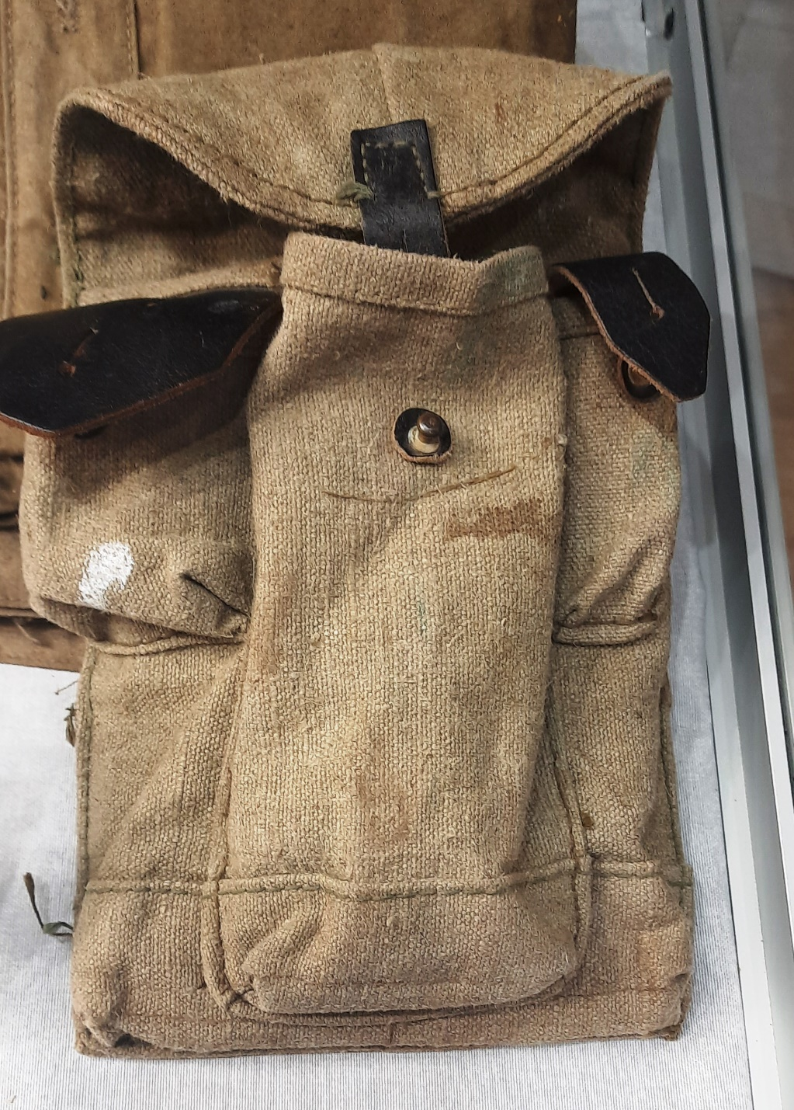
Подсумок под патроны

Slide 20
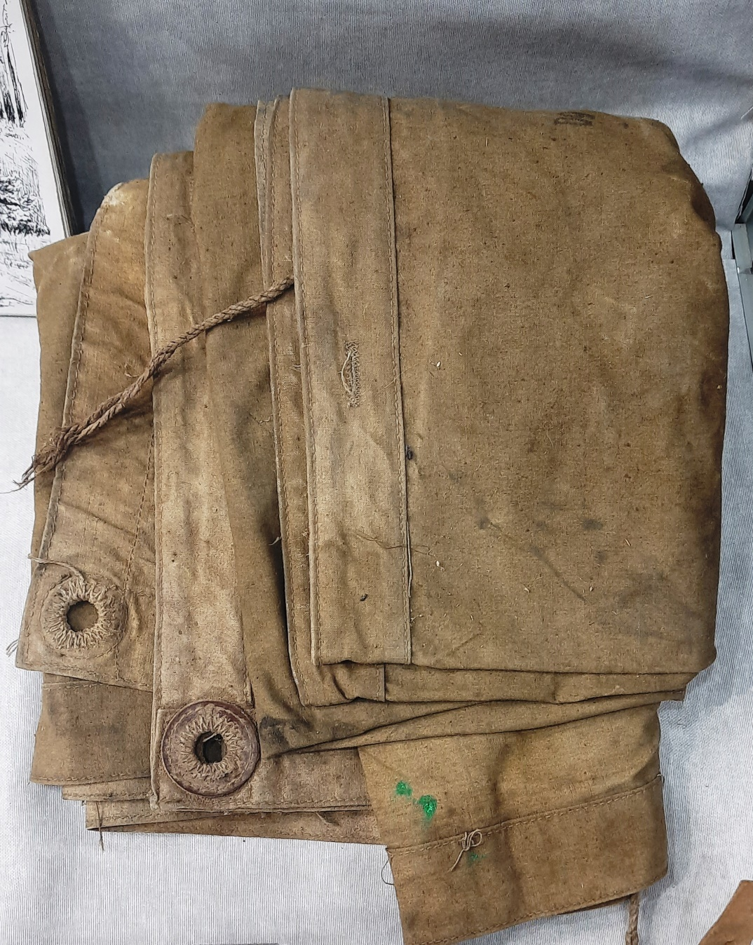
Плащ-палатка

Slide 21
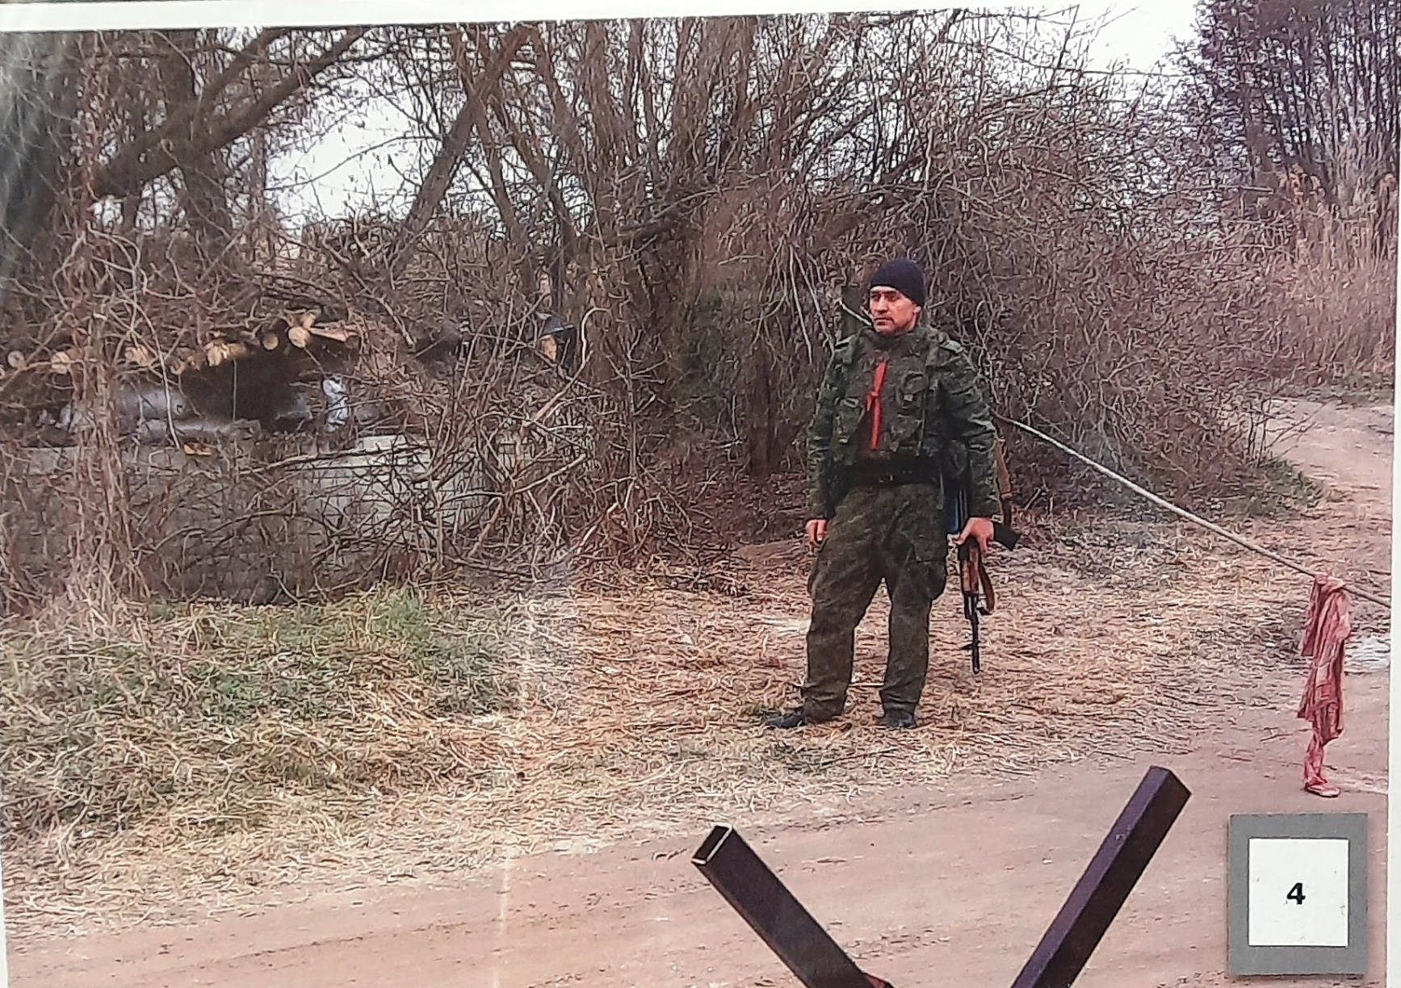
Фото А. Браилова в зоне боевых действий в устье Днепра

Slide 22
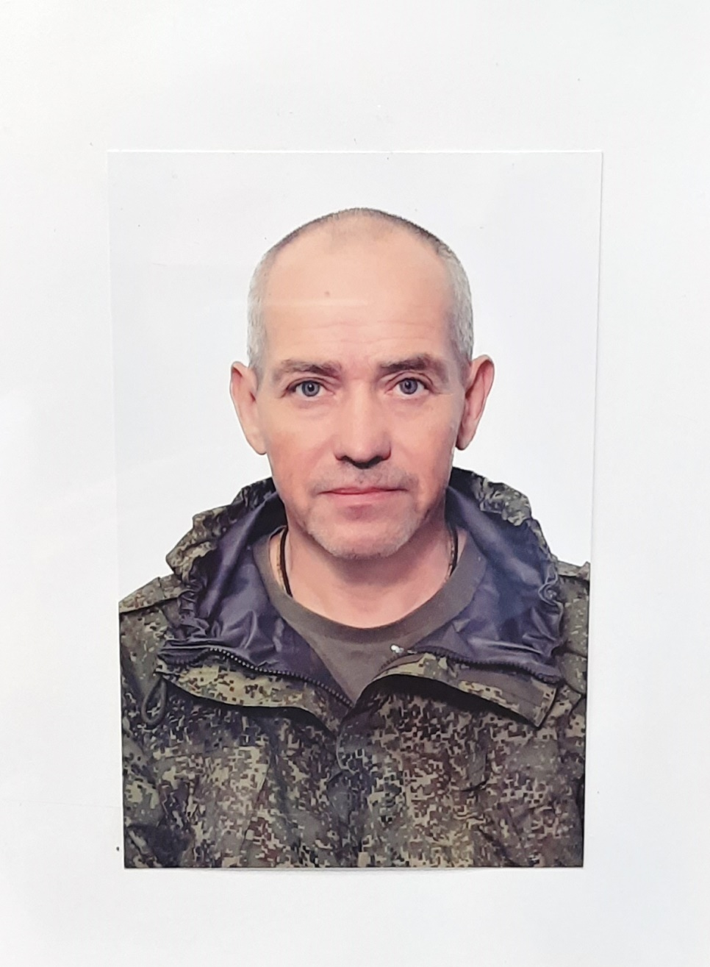
Фото А. Брилова для удостоверения Участника боевых действий

Slide 23
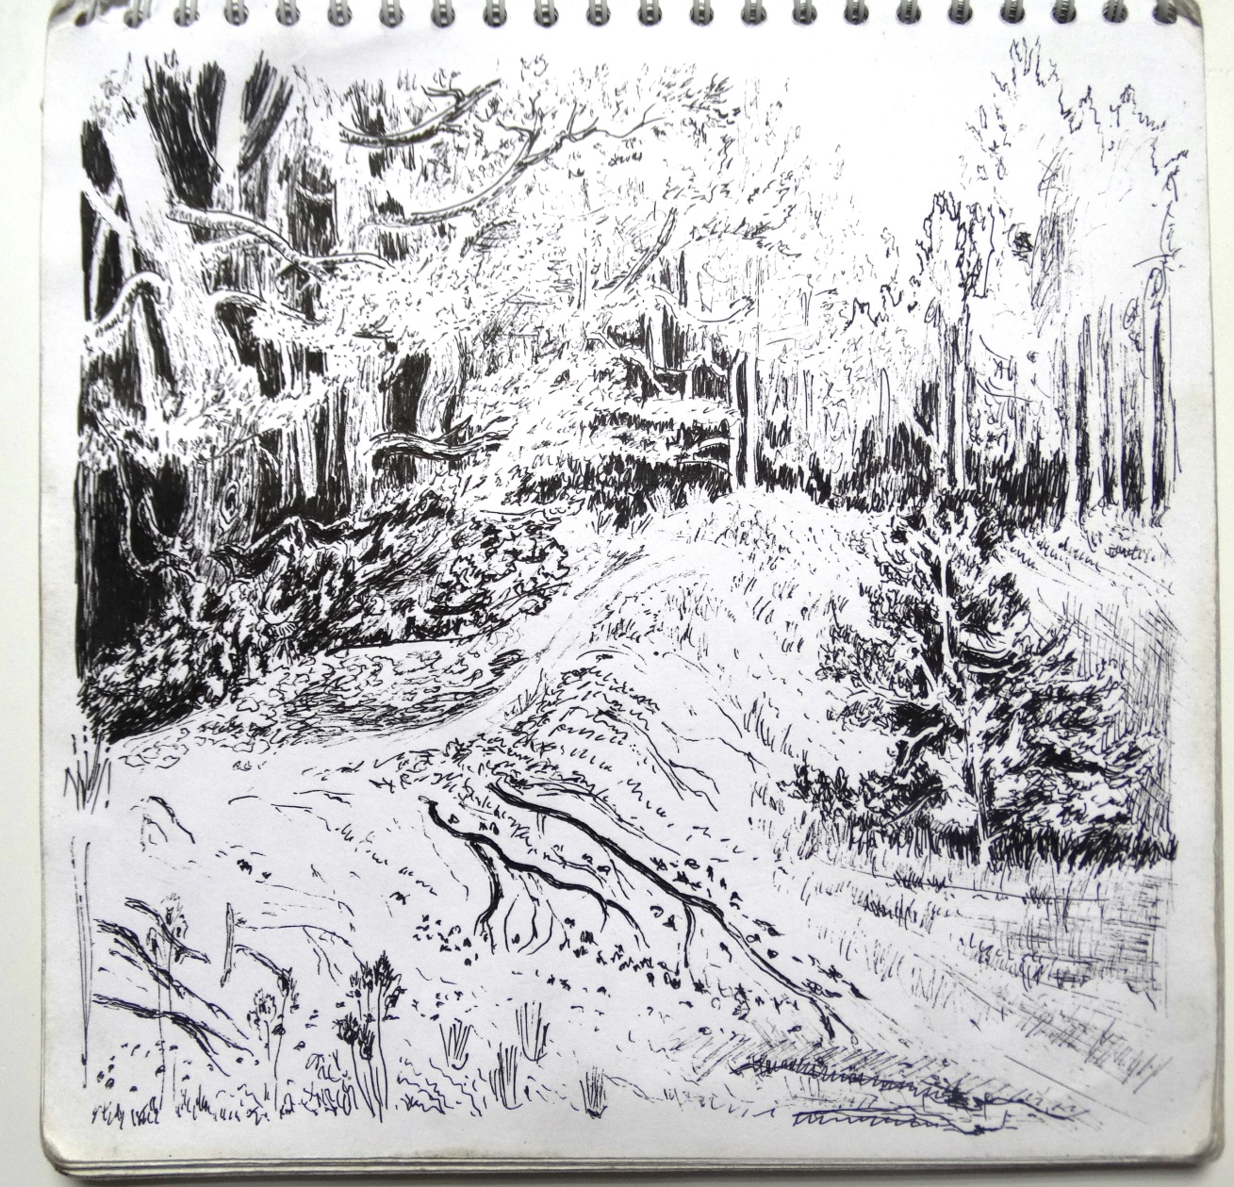
«Рисунки на полях» из личного дневника А.А. Браилова, который он вел им в зоне СВО

Slide 24
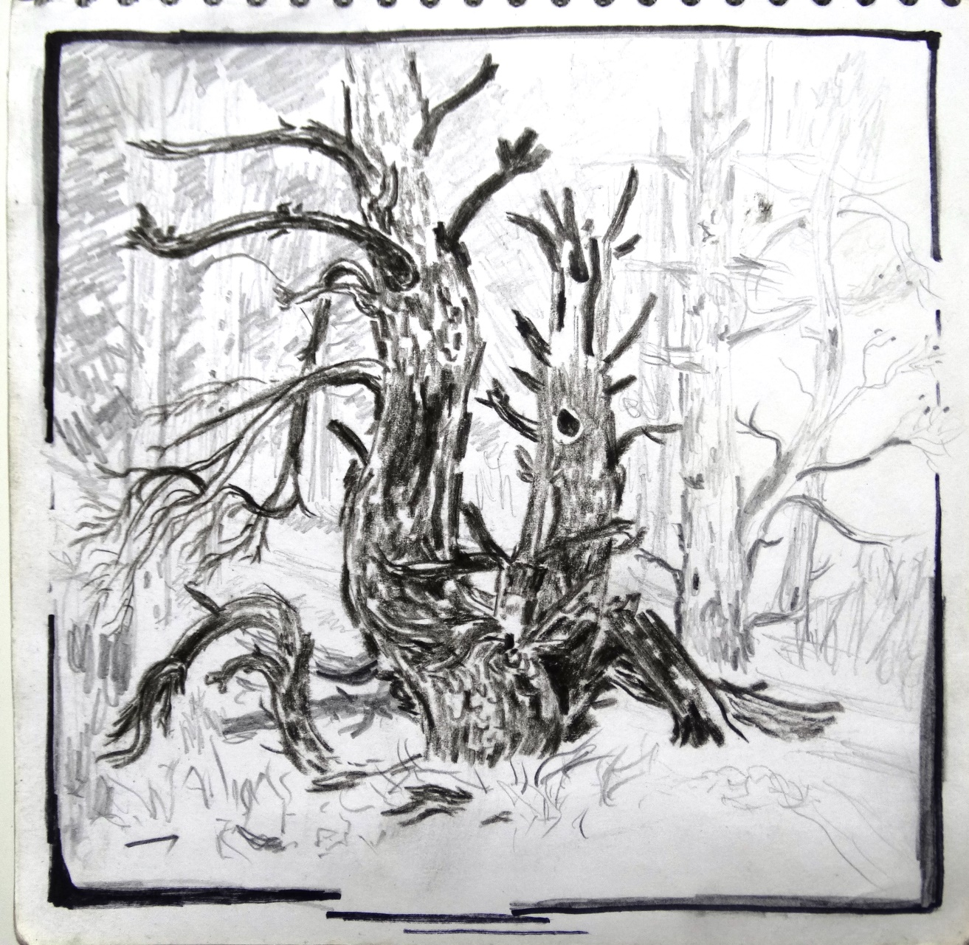
«Рисунки на полях» из личного дневника А.А. Браилова, который он вел им в зоне СВО

Slide 25
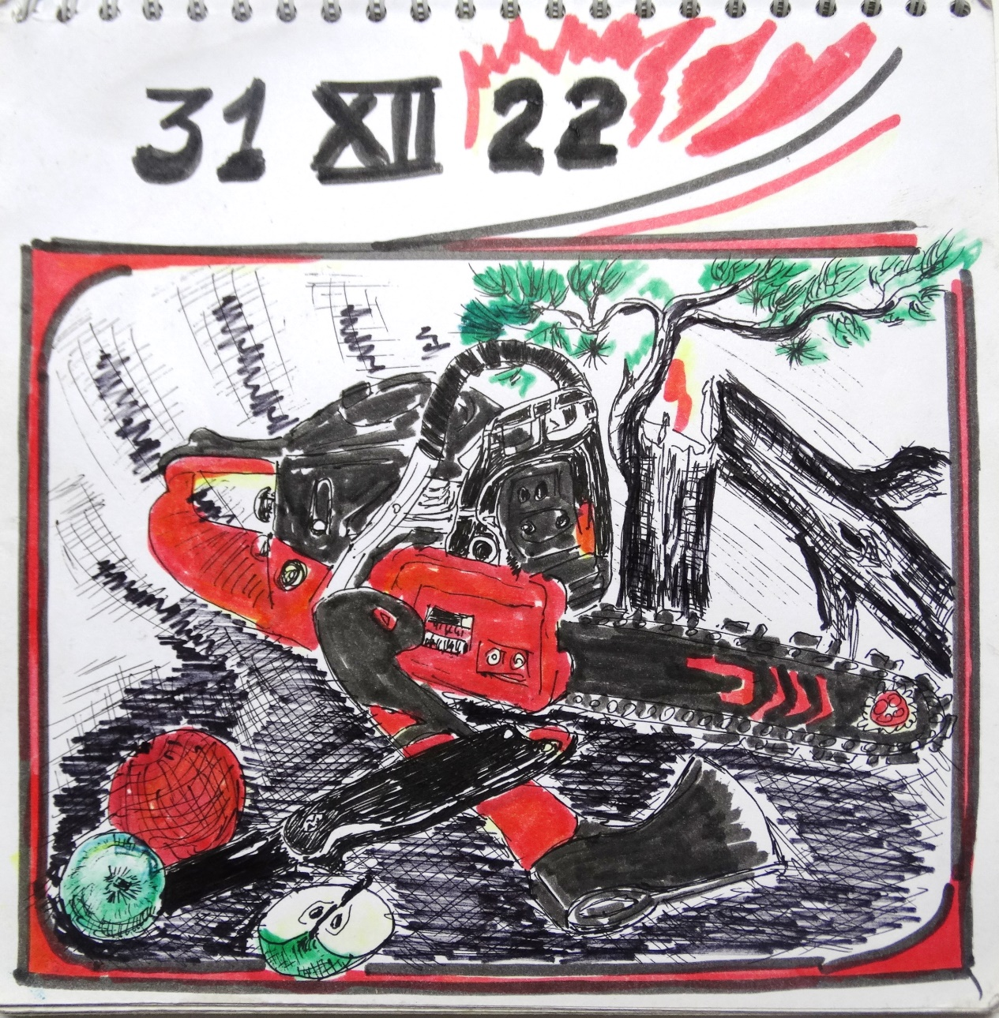
«Рисунки на полях» из личного дневника А.А. Браилова, который он вел им в зоне СВО

Slide 26
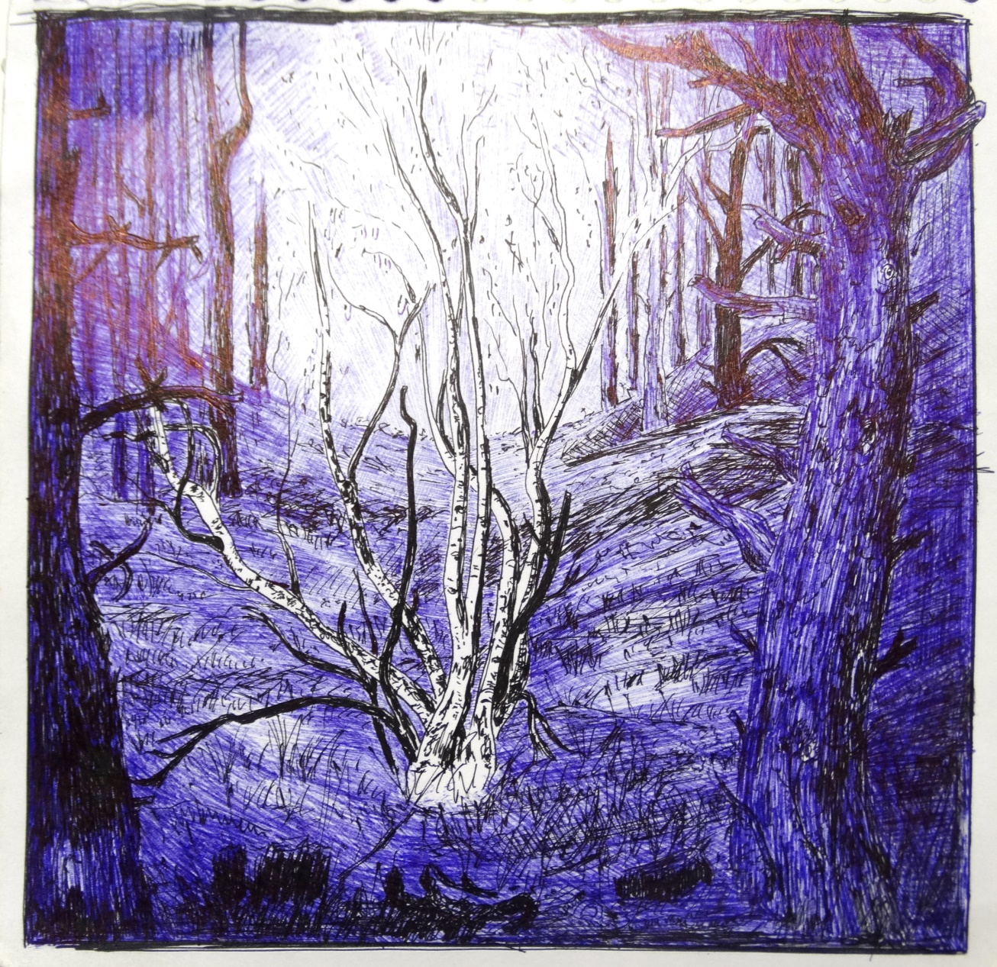
«Рисунки на полях» из личного дневника А.А. Браилова, который он вел им в зоне СВО

Slide 27
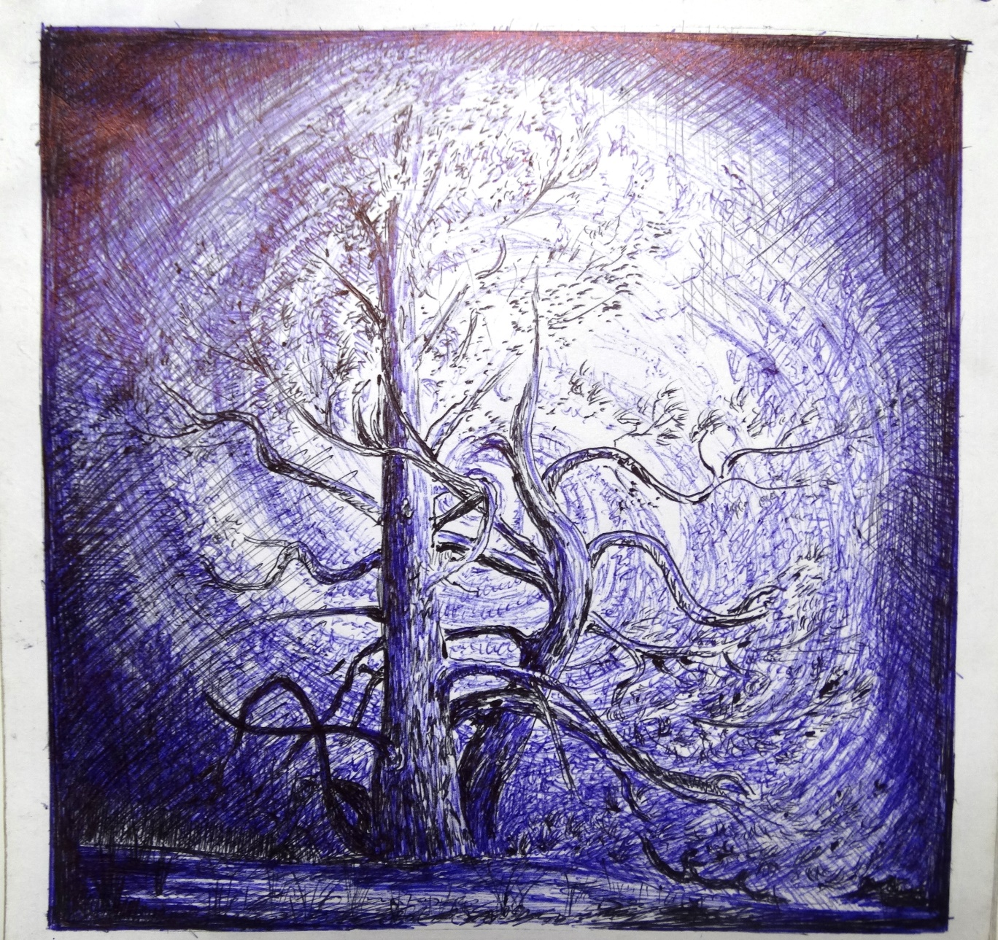
«Рисунки на полях» из личного дневника А.А. Браилова, который он вел им в зоне СВО

Slide 28
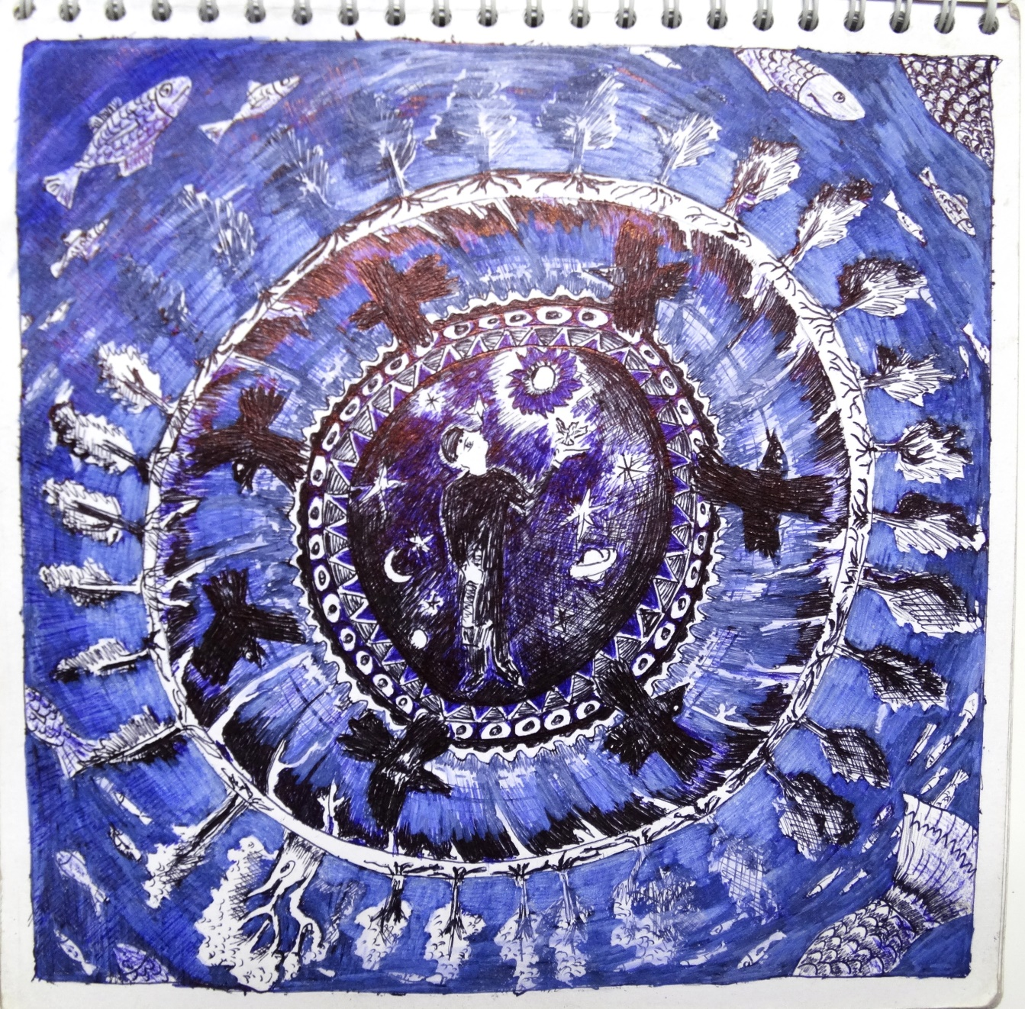
«Рисунки на полях» из личного дневника А.А. Браилова, который он вел им в зоне СВО

Slide 29
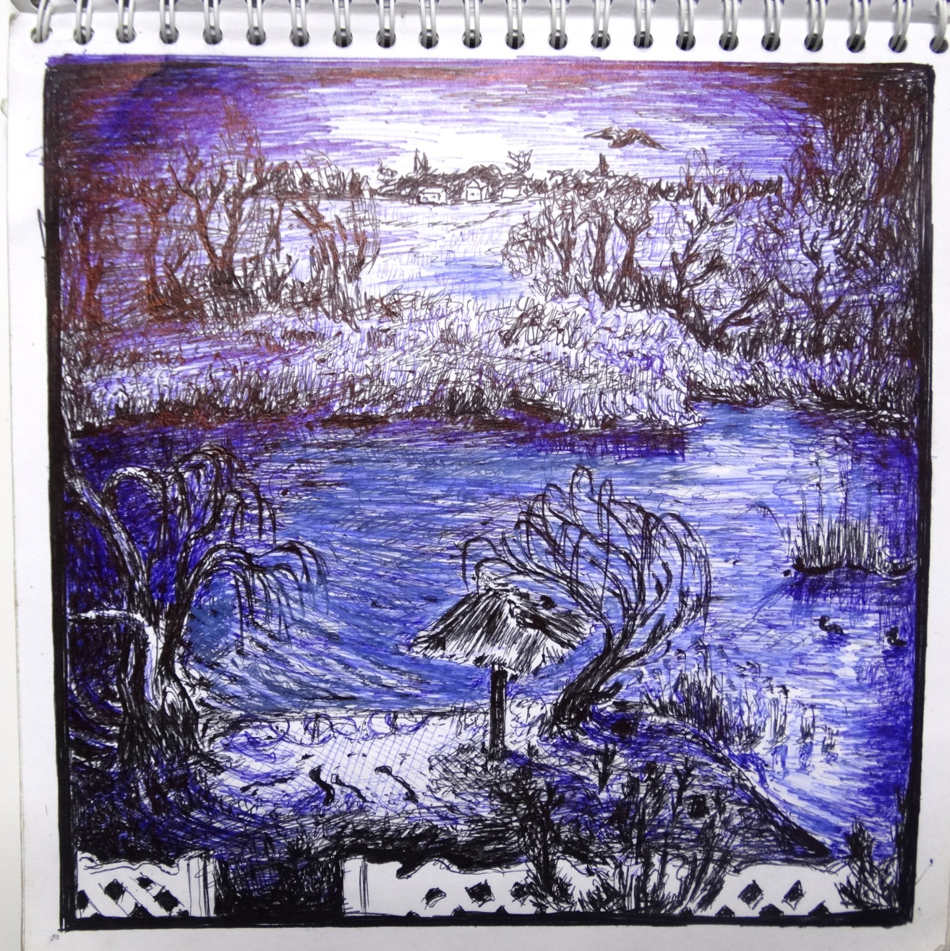
«Рисунки на полях» из личного дневника А.А. Браилова, который он вел им в зоне СВО

Slide 30
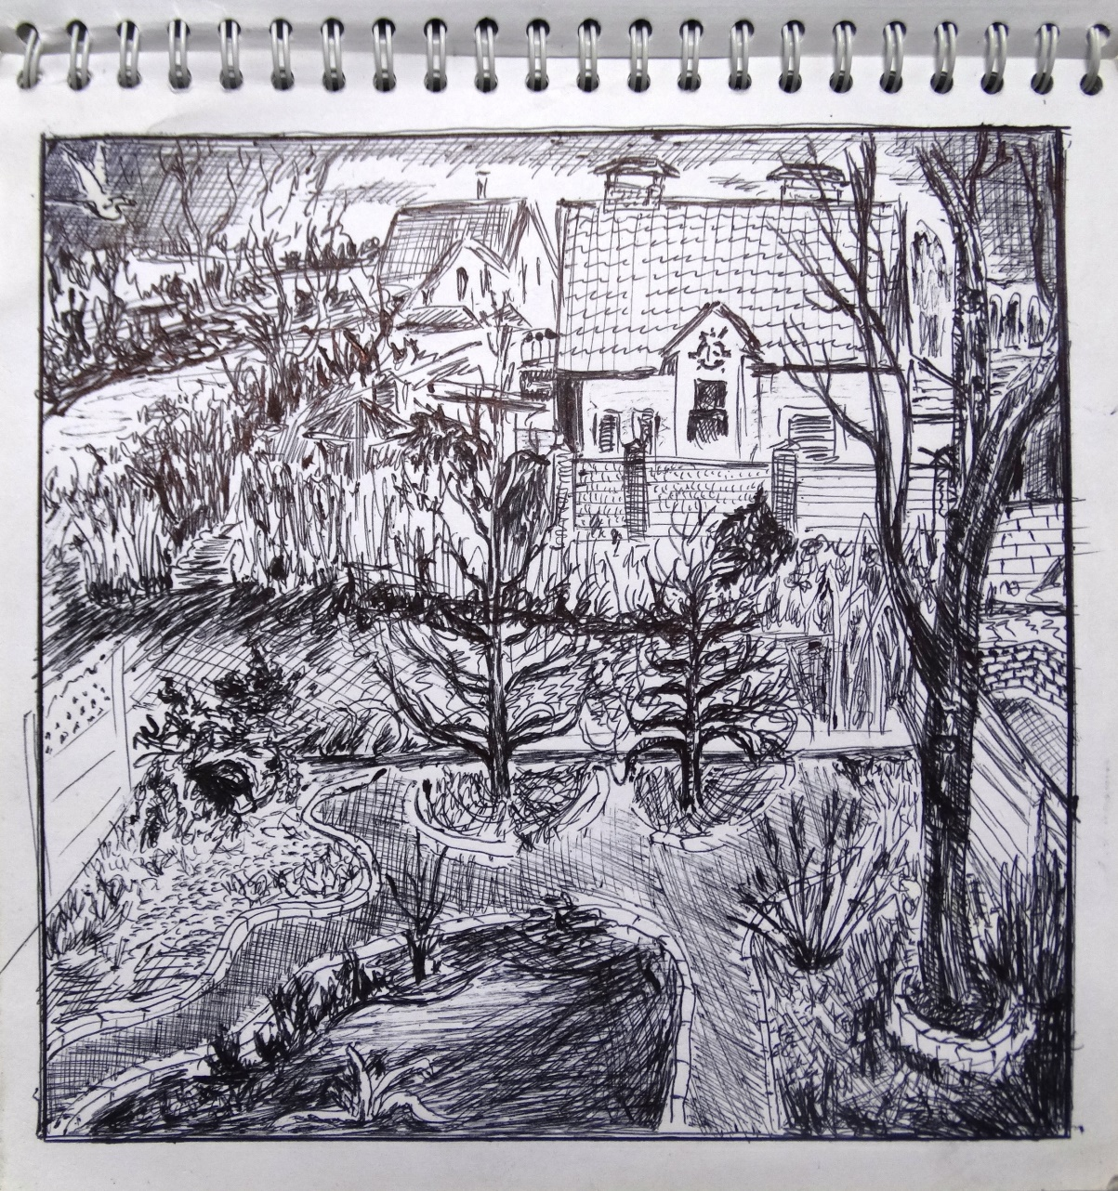
«Рисунки на полях» из личного дневника А.А. Браилова, который он вел им в зоне СВО

Slide 31
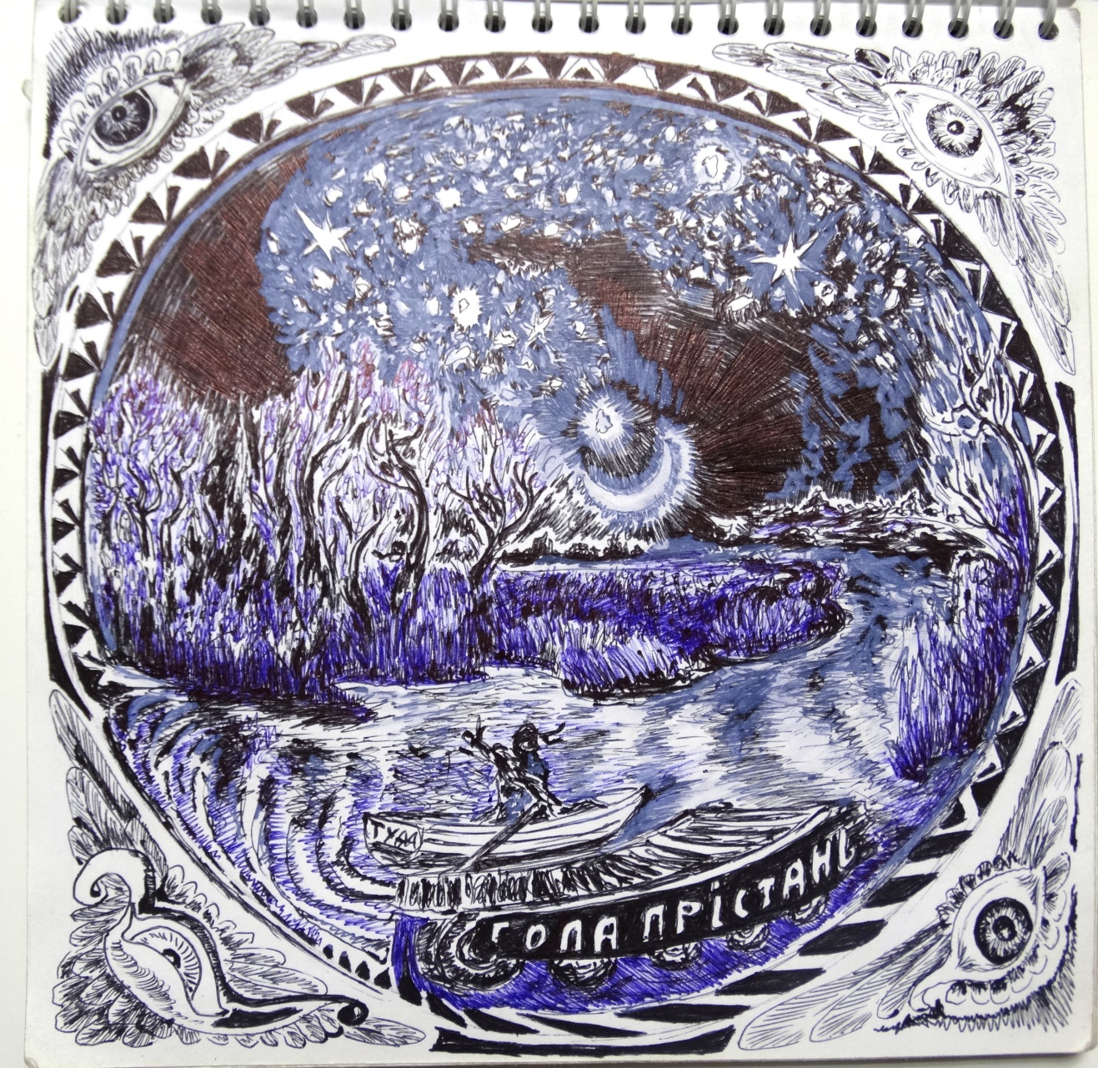
«Рисунки на полях» из личного дневника А.А. Браилова, который он вел им в зоне СВО

Slide 32
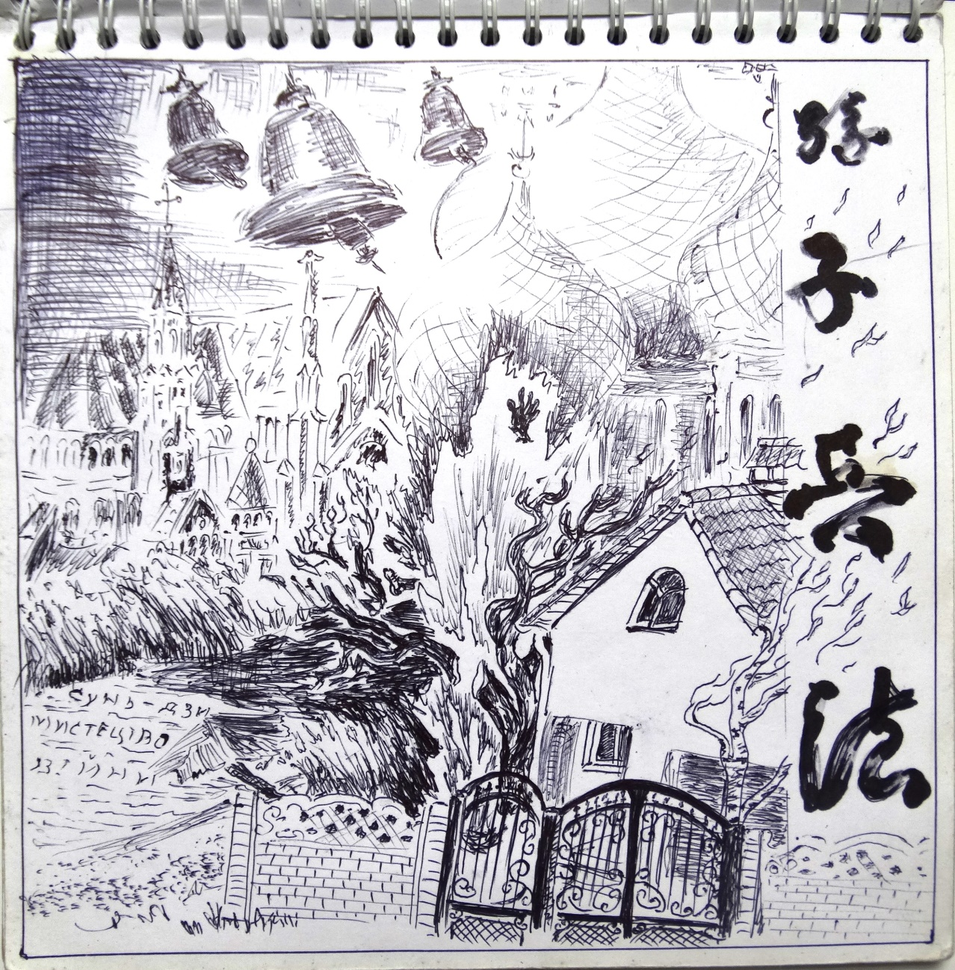
«Рисунки на полях» из личного дневника А.А. Браилова, который он вел им в зоне СВО

Slide 33
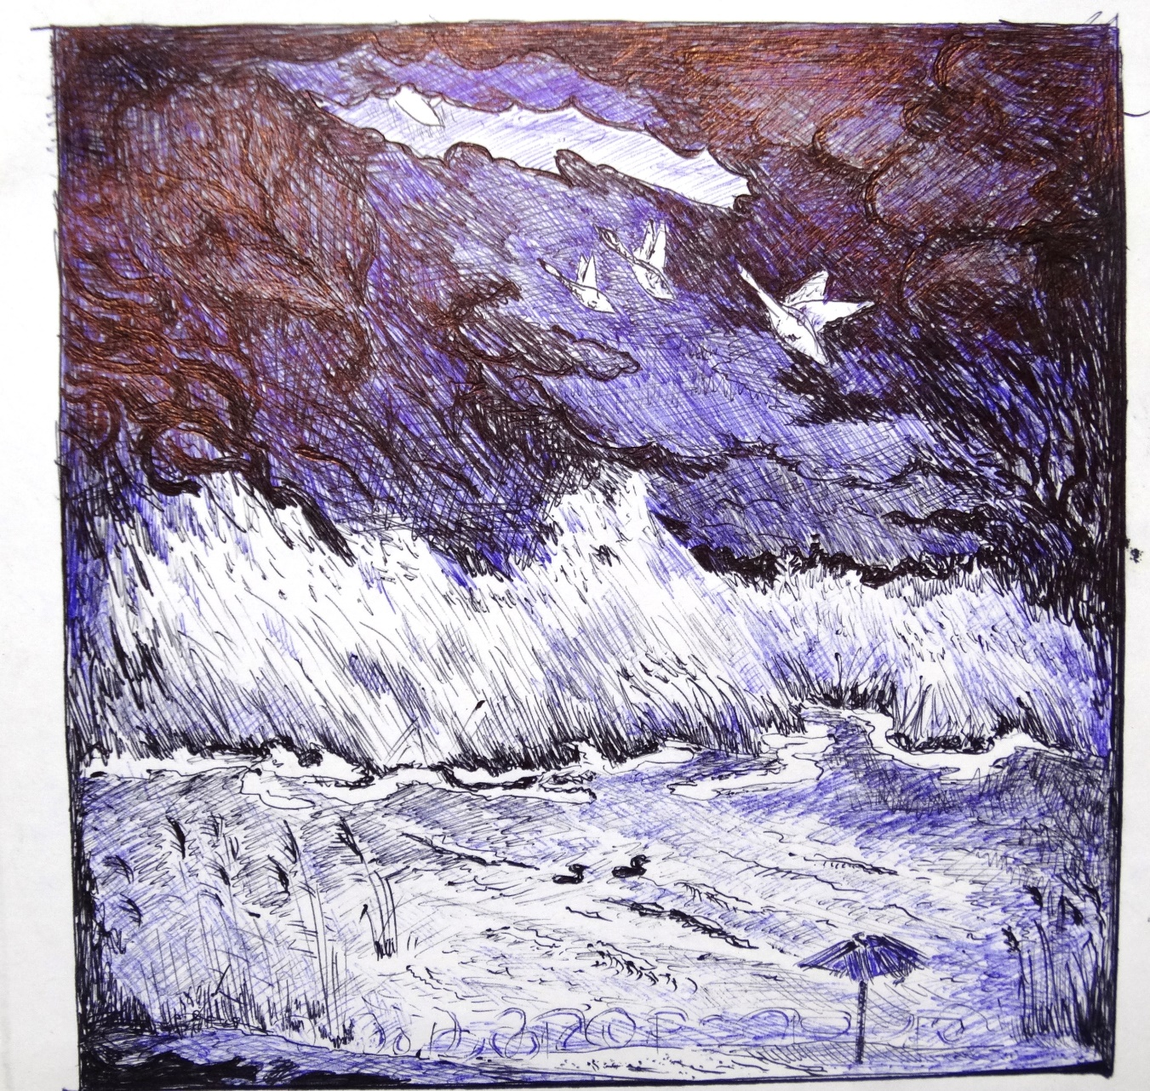
«Рисунки на полях» из личного дневника А.А. Браилова, который он вел им в зоне СВО

Slide 34
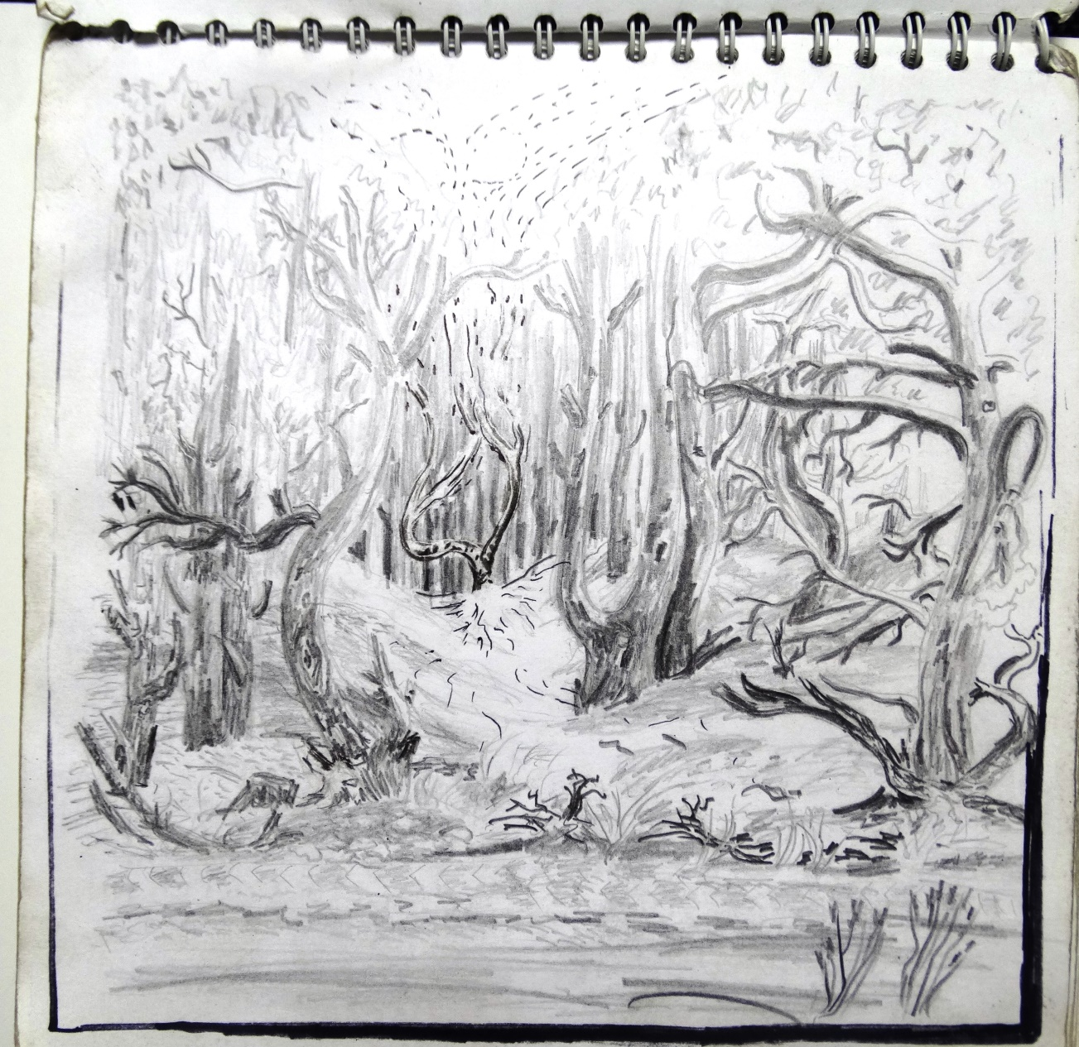
«Рисунки на полях» из личного дневника А.А. Браилова, который он вел им в зоне СВО

Slide 35
Над выставкой работали:
Начальник отдела по научно-просветительской работе Яковлева Т.В.
Симферополь, 2023

